Slide 1

符号执行引擎 KLEE 的介绍和使用
汇报小组：王陈偲，方斌

Slide 2
KLEE 概述
1
一、背景与动机：为什么需要 KLEE？
（1）软件测试的挑战
现代系统软件（如编译器、Coreutils、系统库）具有复杂控制流、大量边界条件及多样化输入环境；
手工测试与随机测试往往难以覆盖深层路径，容易遗漏关键 bug。
（2）符号执行的提出
将输入抽象为符号变量，通过约束描述程序在不同路径上的行为。结合 SMT solver，可自动求解满足路径条件的具体输入，从而探索大量潜在执行路径。
（3）KLEE 诞生的动机
旨在构建一套自动化、可扩展、高覆盖率的系统软件测试框架。通过动态符号执行，自动探索深层路径，生成高质量测试用例。在 OSDI 2008 的实验中，KLEE 在 GNU Coreutils 上取得极高的覆盖率，并发现多个真实缺陷。

Slide 3
KLEE 概述
1
二、KLEE 是什么：定位与整体目标
（1）定位
KLEE 是一个基于 LLVM 的动态符号执行引擎。作为符号虚拟机，通过解释执行 LLVM bitcode 来分析程序行为。支持将程序输入、文件系统、系统调用等环境元素符号化。
（2）支持对象与执行基础
面向 LLVM IR（bitcode），通常用于 C/C++ 程序；
内置 POSIX / Linux 模拟环境（uClibc、文件系统、fcntl、read/write 等），可符号化外部环境；
使用 SMT 求解器（STP / Z3）解决路径约束。
（3）核心目标
自动生成高覆盖率测试用例；
系统性探索深层路径, 发现传统方法难以触达的复杂 bug；
为系统软件、嵌入式软件与安全分析提供可扩展的程序验证与错误检测能力。

Slide 4
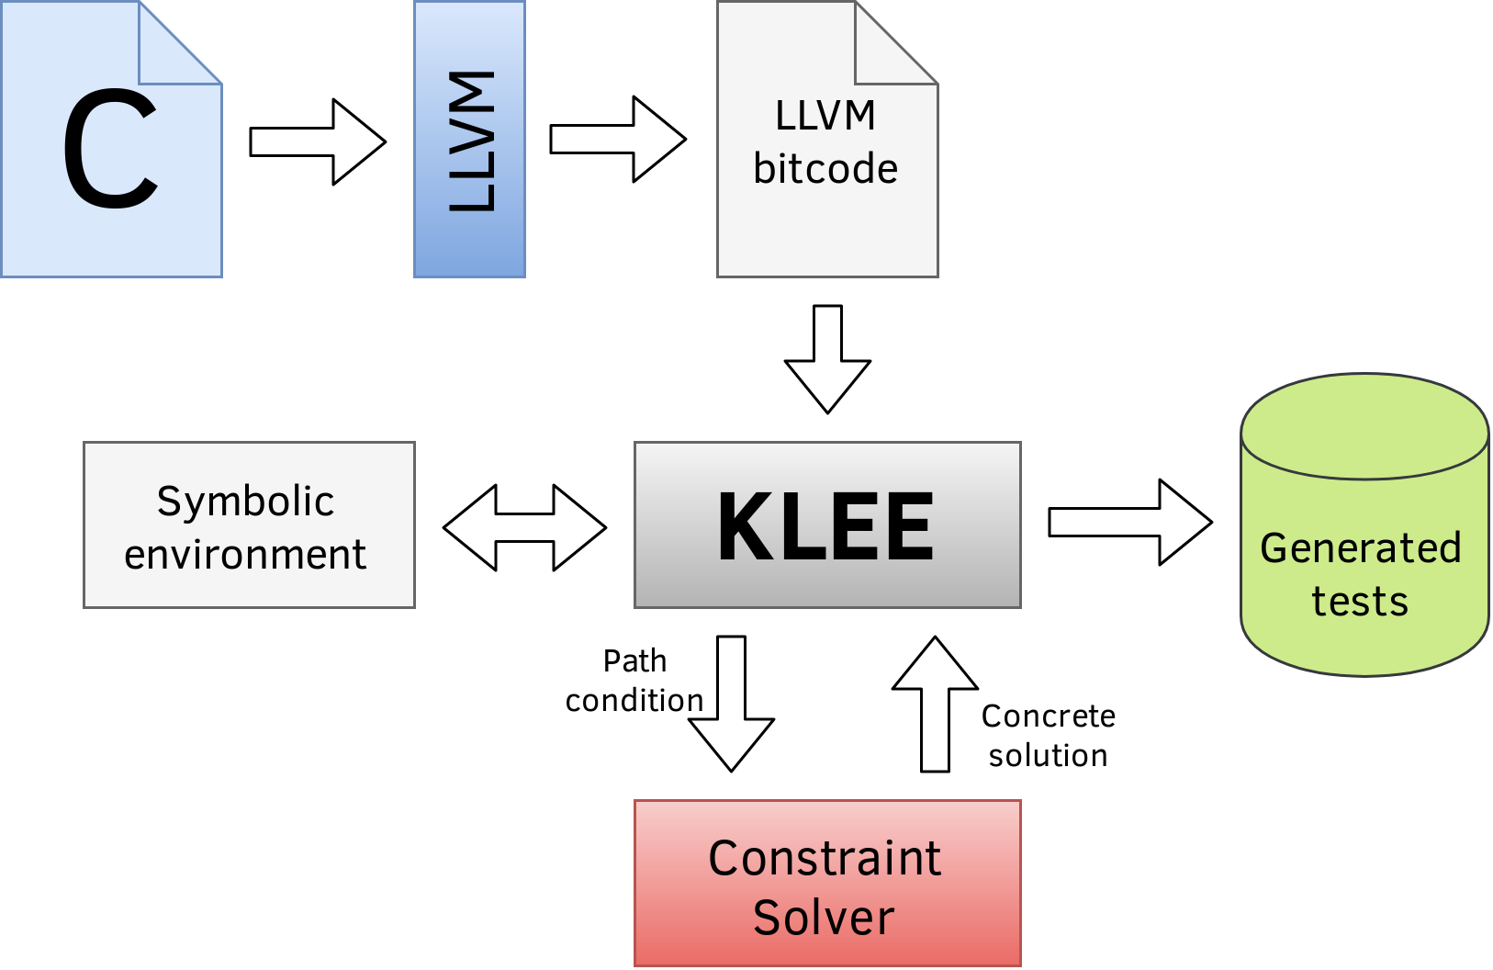
KLEE 概述
1
三、KLEE 的核心工作原理
① LLVM bitcode 执行：将待测 C/C++ 程序编译为 LLVM bitcode，由 KLEE 逐条解释执行。
② 符号执行与路径探索：将输入建模为符号变量；遇到分支时生成多条执行路径并维护路径约束；支持符号化的 POSIX/Linux 环境（文件系统、系统调用等）。
③ 约束求解与测试生成：将路径约束交给 SMT 求解器（STP / Z3）求解，获得具体输入值；自动生成覆盖不同路径的测试用例。
④ 输出结果：生成高覆盖率、可复现的测试集，用于错误发现与程序验证。
KLEE 工作原理流程图

Slide 5
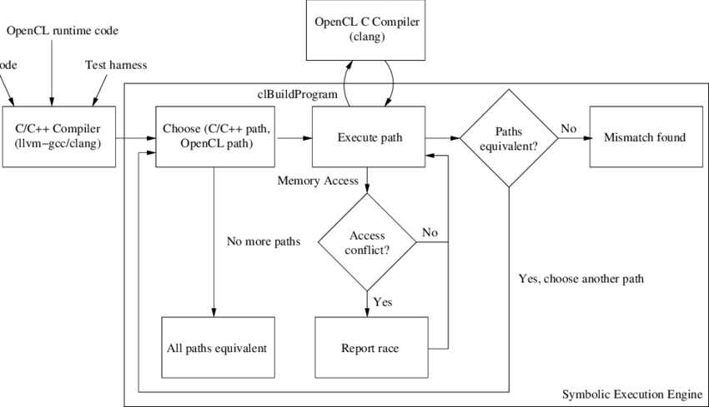
KLEE 概述
1

Slide 6


KLEE 概述
1
优势
（1）高覆盖率测试：自动探索大量路径，生成高质量、高覆盖率测试用例。
（2）能发现深层缺陷：符号执行可触达传统测试难覆盖的深层逻辑路径。
（3）支持系统级分析：符号化文件系统和系统调用，适用于系统工具与库函数。
（4）基于 LLVM，易扩展：与 LLVM 工具链兼容，便于研究和二次开发。
（5）开源且实践丰富：应用于 Coreutils、NASA 等真实项目，可靠性高。
局限
（1）路径爆炸严重：分支多时路径数指数增长，影响可扩展性。
（2）约束求解成本高：复杂表达式会导致 SMT 求解时间过长。
（3）环境模型有限：对线程、网络、特殊硬件等场景支持不足。
（4）语言与平台受限：主要支持 C/C++ 的 LLVM bitcode，其他语言支持较弱。

Slide 7
测试 KLEE 功能：归并排序示例
2
（1）示例程序设计
使用 C 语言实现归并排序 mergeSort，在 main 中定义长度为 3 的数组 int arr[3];
通过 klee_make_symbolic(arr, sizeof(arr), "arr") 将数组元素设为符号变量；
使用 klee_assume(arr[i] >= 0 && arr[i] <= 10) 约束每个元素在【0,10】区间；
排序后用 klee_assert(arr[i] <= arr[i+1]) 检查数组是否单调不降，从而验证排序正确性。
（2）编译为 LLVM bitcode
clang -I ../../include -emit-llvm -c -g \ -O0 -Xclang -disable-O0-optnone merge.c
-I ../../include：让编译器找到 klee/klee.h
-emit-llvm -c：只生成 LLVM bitcode 目标文件 merge.bc
-g：保留调试信息，便于 KLEE 报告源码位置
-O0 -Xclang -disable-O0-optnone：关闭优化，避免影响符号执行

Slide 8
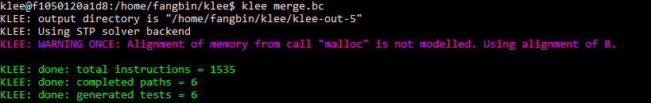
测试 KLEE 功能：归并排序示例
2
（3）运行 KLEE 并查看结果
klee merge.bc
输出：total instructions = 1535、completed paths = 6、generated tests = 6
结果含义：KLEE 探索了 6 条不同的执行路径，为每条路径各生成 1 个测试用例，且未触发断言失败，说明在 KLEE 覆盖到的输入范围内，归并排序的实现满足排序正确性。

Slide 9
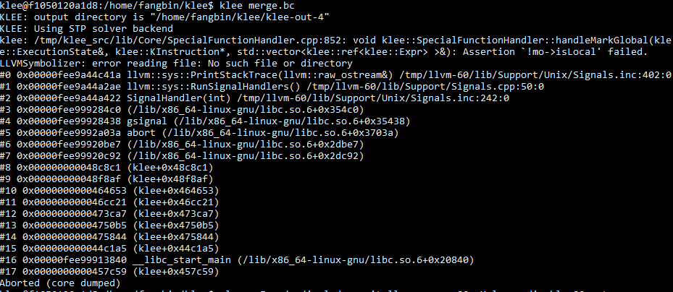
测试 KLEE 功能：归并排序示例
2
（4）反面案例：错误使用 klee_mark_global() 导致 KLEE 崩溃
在原归并排序示例的基础上，为了演示 KLEE 的错误检测能力，我们故意加入错误：
klee_mark_global(arr);
运行结果：KLEE 报错并终止
Assertion !mo->isLocal failed. → 表示 KLEE 检测到 klee_mark_global( ) 被用于局部对象；
LLVM symbolizer error / abort (core dumped) → 程序被立即终止，无法继续符号执行。
原因分析：klee_mark_global( ) 仅适用于静态区或全局区的对象，用它标记局部变量会破坏 KLEE 内部 MemoryObject 的一致性，KLEE 检测到异常后即刻中止运行，防止错误传播。

Slide 10
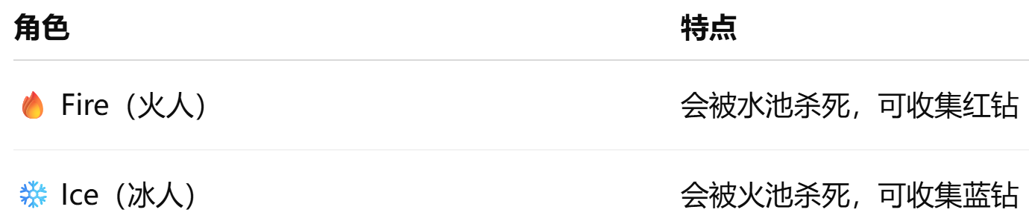
一个具有协作约束的迷宫闯关程序
3
（1）问题背景：基于《森林冰火人》机制的迷宫协作模型
程序中存在两个角色：
两位角色需要协作完成关卡，并最终分别到达自己的出口才能成功。
为了成功通关，角色必须满足以下条件：两名角色必须安全地在迷宫中移动；不能触碰对应的死亡区域（W/f/g）；至少一名角色需要先触碰开关 S，才能打开大门 D；只有在机关已激活的情况下，另一角色才能穿过大门；最终白火人到达出口 1，冰人到达出口 2，关卡才算成功。

Slide 11

一个具有协作约束的迷宫闯关程序
3
游戏环境由一个二维迷宫组成，包含多种交互元素：
符号 | 含义
F | 火人起点
2 | 冰人出口
1 | 火人出口
R | 红钻（火人收集）
B | 蓝钻（冰人收集）
S | 开关，一旦踩下将永久开启机关
D | 门 —— 只有当开关 S 被触发后才能通过
W | 水池（火人死亡）
f | 火池（冰人死亡）
g | 绿色毒液（角色均死亡）
. | 可通行区域
# | 墙体

Slide 12
一个具有协作约束的迷宫闯关程序
3
与一般单人线路式程序不同，这个案例具备：双角色状态（路径组合指数级增长）、环境条件依赖（如“开关→开门→通行”）、死亡判定与非法状态回溯、成功条件依赖路径顺序，而非单一结果。
代码中每一次“移动决策”，都可能导致：
结果类型 | 含义
合法继续路径 | 继续探索迷宫
分支锁死 | 无法前进、死循环风险
失败路径 | 角色死亡或门未开启
成功路径 | 满足规则并到达出口
本实验目的：通过将角色移动输入抽象为符号变量，并利用 KLEE 自动探索所有可能路径，我们希望自动回答：
在给定步数限制内，是否存在一条能够成功通关的指令序列？
如果存在，KLEE 能否自动生成输入示例？

Slide 13
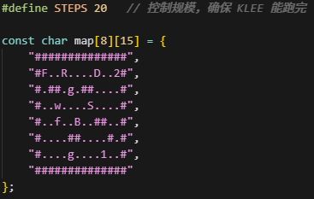
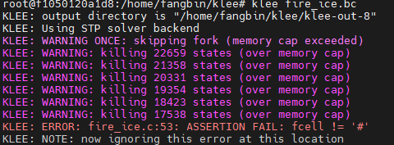
一个具有协作约束的迷宫闯关程序
3
（2）原程序模型
路径状态爆炸：同时产生了2万多个执行状态，内存直接被打满
KLEE 被迫疯狂杀状态 ➜ 最终卡死

Slide 14

一个具有协作约束的迷宫闯关程序
3
（3）优化程序模型与代码结构
① 状态表示
地图：二维字符数组
const char map[H][W] = { "#########", "#F.S.2###", "#1.DI###", "#########" };
角色位置：
int fx, fy; // Fire 坐标 int ix, iy; // Ice 坐标
环境开关：
int switch_on = 0; // 开关是否已被触发
代码中所有“格子含义”（墙、门、出口）都通过 map[y][x] 的字符来区分。

Slide 15
一个具有协作约束的迷宫闯关程序
3
（3）优化程序模型与代码结构
② 动作输入的符号化
每一步只决定“谁动”：0 = Fire 向右走一步，1 = Ice 向左走一步
KLEE 将整条操作序列建模为符号数组：
unsigned char moves[STEPS]; klee_make_symbolic(moves, sizeof(moves), "moves");
用约束限制取值范围，避免无效输入：
klee_assume(moves[i] == 0 || moves[i] == 1);
KLEE 实际搜索的是：所有长度为 STEPS 的二进制串，哪一串能让两人成功通关。

Slide 16
一个具有协作约束的迷宫闯关程序
3
（3）优化程序模型与代码结构
③ 规则 → 约束 / 断言
位置更新：
if (m == 0) fx++; // Fire 右移 else ix--; // Ice 左移
边界与墙体：
klee_assert(fx >= 0 && fx < W && fy >= 0 && fy < H);
klee_assert(map[fy][fx] != '#'); // 撞墙路径被剪枝
开关与门：
if (fcell == 'S' || icell == 'S') switch_on = 1;
if (fcell == 'D' || icell == 'D') klee_assert(switch_on);
所有“不合法走法”（越界、撞墙、没开门就过门）都会触发 klee_assert，被 KLEE 自动丢弃。

Slide 17
一个具有协作约束的迷宫闯关程序
3
（3）优化程序模型与代码结构
④ 通关条件
成功路径判定：
if (switch_on && fcell == '2' && icell == '1')
return 0; // 找到一条可行解
其它路径在循环结束后统一：
klee_assert(0 && "level not solved");
对 KLEE 来说，“能否到达 return 0” 就是一个可达性问题；若可达，它会自动给出一组 moves[] 作为通关输入示例。

Slide 18
一个具有协作约束的迷宫闯关程序
3
（4）KLEE 测试流程与符号执行思路
① 整体流程
Step 1：源码 → LLVM Bitcode
使用 clang 编译为中间表示 .bc：clang -I /klee/include -emit-llvm -c -g fire_ice_klee.c -o fire_ice_klee.bc
Step 2：KLEE 符号执行
载入 bitcode，自动探索所有可能的 moves[] 取值：klee --search=dfs fire_ice_klee.bc
Step 3：结果输出
每条可行路径生成一个测试用例 testXXXX.ktest，统计信息保存在 run.stats / run.istats。

Slide 19
一个具有协作约束的迷宫闯关程序
3
（4）KLEE 测试流程与符号执行思路
② 符号执行的含义
将 moves[0…STEPS-1] 设为符号变量
对每条路径执行：
更新 Fire / Ice 位置与开关状态
遇到：撞墙 / 死亡区 / 未开门却过门 → klee_assert 剪枝
满足：开关已开 ＋ Fire 在出口 2 ＋ Ice 在出口 1 → 记录为成功路径

Slide 20
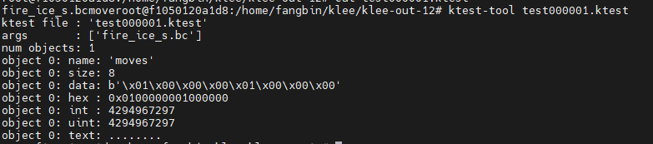
一个具有协作约束的迷宫闯关程序
3
（5）实验结果——KLEE 自动生成通关路径
① ktest-tool 输出说明
文件：test000001.ktest 对象个数：num objects = 1 对象名称：name: "moves"
长度：size: 8（共 8 步） 数据：data: b'\x01\x00\x00\x00\x01\x00\x00\x00' —— 这表示 KLEE 给出了一条长度为 8 的动作序列
② moves 数组的含义
moves[i] ∈ {0, 1}，由 KLEE 自动求解
约定编码：0：Fire（火人）向右移动 1 格，1：Ice（冰人）向左移动 1 格

Slide 21
一个具有协作约束的迷宫闯关程序
3
（5）实验结果——KLEE 自动生成通关路径
③ 本用例对应的动作序列
原始数据：b'\x01\x00\x00\x00\x01\x00\x00\x00' → 解码为序列：[1, 0, 0, 0, 1, 0, 0, 0]
步骤 | moves[i] | 执行动作
1 | 1 | Ice 向左一步
2 | 0 | Fire 向右一步
3 | 0 | Fire 向右一步
4 | 0 | Fire 向右一步
5 | 1 | Ice 向左一步
6 | 0 | Fire 向右一步
7 | 0 | Fire 向右一步
8 | 0 | Fire 向右一步
KLEE 在 2⁸ = 256 条路径中自动找到了满足“开关已开 + 两人到达对应出口”的合法输入序列。

Slide 22
一个具有协作约束的迷宫闯关程序
3
（6）方法价值
① 符号执行的核心价值：从“试运行代码”转向“探索所有可能执行路径”
自动识别非法输入、不可达状态、安全漏洞或逻辑缺陷，提供可复现的输入示例，而不是抽象错误信息，让程序验证从“猜测式调试” → “证据式验证”。
② 本案例体现的能力
能力 | 在本例中的体现
路径覆盖 | 自动探索 256 条动作序列
逻辑约束求解 | 推导“开关 → 开门 → 通关”的行为顺序
错误路径剪枝 | 撞墙、死亡、顺序错误自动排除
成功输入生成 | 可直接复现用于测试或回放

Slide 23
敬请各位老师批评指正
汇报小组：王陈偲，方斌

